Slide 1
PRML阅读

Slide 2
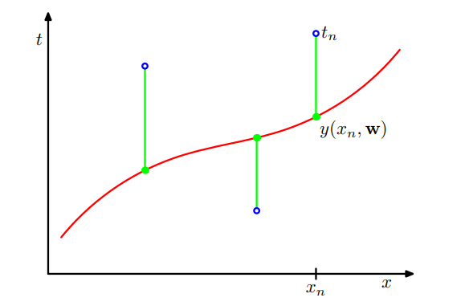
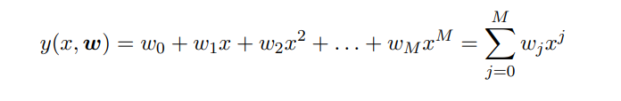
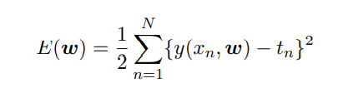

Slide 3
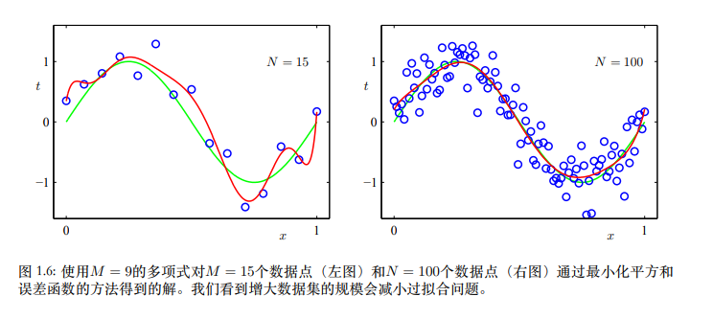


Slide 4

概率论
PDF CDF 期望 方差。。

Slide 5

贝叶斯概率
希望能够定量地描述不确定性，并且根据少量新的证据对不确定性 进⾏精确的修改，对接下来将要采取的动作进⾏修改，或者对最终的决策进⾏修改。这可以通 过⼀种优雅的通⽤的贝叶斯概率观点来实现。

Slide 6
频率学派 vs 贝叶斯学派
在频率学家的观点中，w被认为是⼀个固定的参数，它的值 由某种形式的“估计”来确定，这个估计的误差通过考察可能的数据集D的概率分布来得到。
从贝叶斯的观点来看，只有⼀个数据集D（即实际观测到的数据集），参数的不确定性通 过w的概率分布来表达。
频率学家⼴泛使⽤的⼀个估计是最⼤似然（maximum likelihood）估计，其中w的值是使似然函数p(D | w)达到最⼤值的w值。这对应于选择使观察到的数据集出现概率最⼤的w的值。在机器学习的⽂献中，似然函数的负对数被叫做误差函数（error function）。由于负对数是单调递减的函数，最⼤化似然函数等价于最⼩化误差函数。

Slide 7




高斯分布
二阶矩

Slide 8




最大似然

Slide 9
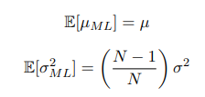

最大似然法低估了分布的方差

Slide 10
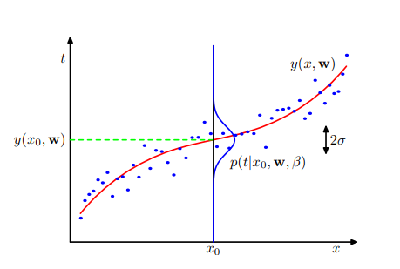
重新考察曲线拟合问题
更深刻的认识误差函数与正则化
⽬标：

Slide 11
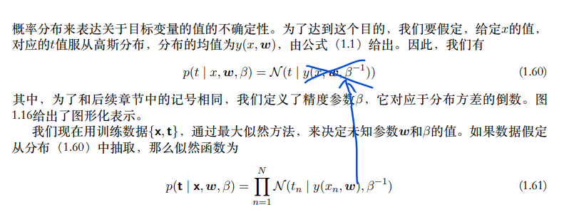

Slide 12

在⾼斯噪声的假设下，平⽅和误差函数是最⼤化似 然函数的⼀个⾃然结果。

Slide 13

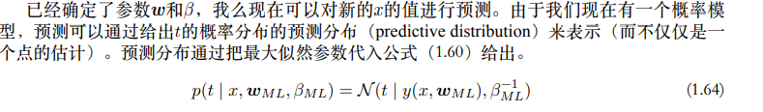

Slide 14

朝着贝叶斯更进一步
引⼊在多项式系数w上的先验分布

Slide 15
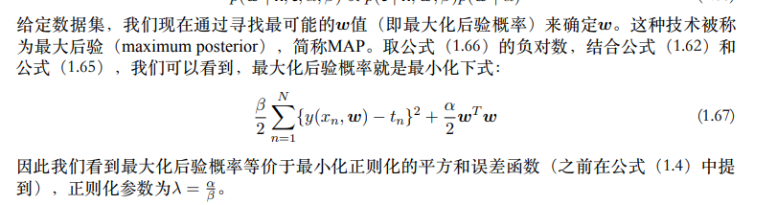

Slide 16
贝叶斯曲线拟合 下回分解

Slide 17
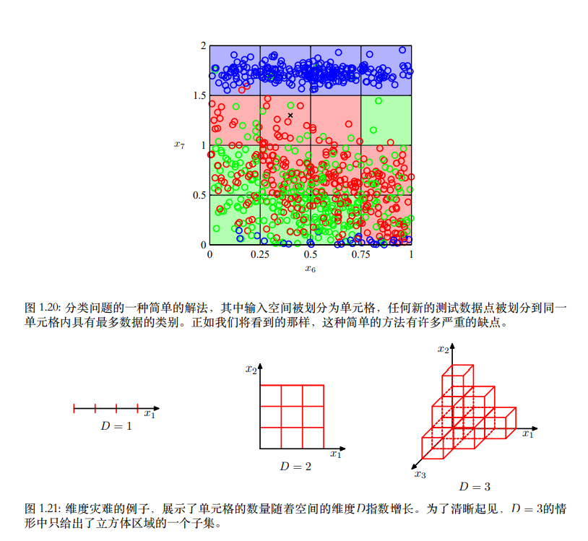
维度灾难

Slide 18
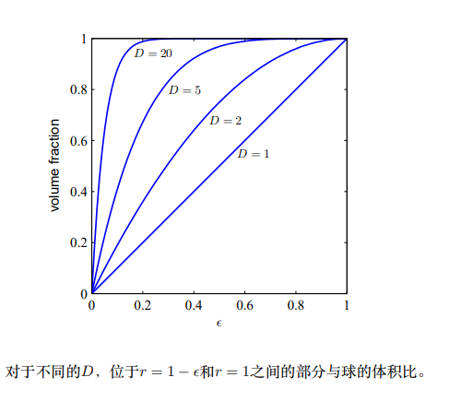
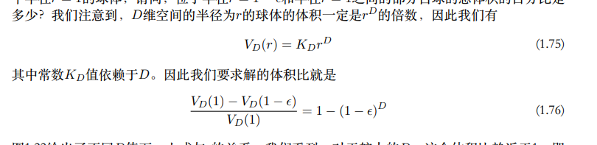
在⾼维空间中，⼀个球体的⼤部分体积都聚集在表⾯附近的薄球 壳上！

Slide 19
